Slide 1
第六章
索引

Slide 2
回顾
视图的类型有哪些？
如何创建关系视图？
键保留表与视图？
物化视图是什么？
物化视图的选项的含义？
物化视图如何创建？

Slide 3
本章目标
理解索引的概念
掌握索引的创建
掌握索引的类型及应用场景

Slide 4
检索数据
部分检索
扫描部分数据就可以检索到需要的数据
读取数据量少，性能高
全表扫描
整张表的数据检索完成后才确定需要检索的数据
读取数据量多，性能低

Slide 5
索引的概念
索引中有序地存储索引字段值。
索引按特定的算法进行检索数据。
Indexes Use Key Values to Locate Data
（根据索引键查找定位数据行）
Index Pages（索引页）
Data Pages（数据页）
…

Slide 6
索引的特点
索引是与表相关的一个可选结构
用以提高 SQL 语句执行的性能
减少磁盘I/O
使用 CREATE INDEX 语句创建索引
在逻辑上和物理上都独立于表的数据
Oracle 自动维护索引

Slide 7
索引的类型
索引有各种类型，除了标准索引外，还有一些特殊类型的索引：
索引的类型
唯一索引
组合索引
反向键索引
位图索引
基于函数的索引

Slide 8
索引的语法
创建标准索引
SQL> CREATE INDEX item_index ON itemfile (itemcode)
TABLESPACE index_tbs;
重建索引
SQL> ALTER INDEX item_index REBUILD;
删除索引
SQL> DROP INDEX item_index;

Slide 9
唯一索引
唯一索引确保在定义索引的列中没有重复值
Oracle 自动在表的主键列上创建唯一索引
使用CREATE UNIQUE INDEX语句创建唯一索引
SQL> CREATE UNIQUE INDEX item_index
ON itemfile (itemcode);

Slide 10
组合索引
组合索引是在表的多个列上创建的索引
索引中列的顺序是任意的
如果 SQL 语句的 WHERE 子句中引用了组合索引的所有列或大多数列，则可以提高检索速度
SQL> CREATE INDEX comp_index
ON itemfile(p_category, itemrate);

Slide 11
反向键索引
反向键索引反转索引列键值的每个字节
通常建立在值是连续增长的列上，使数据均匀地分布在整个索引上
创建索引时使用REVERSE关键字
SQL> CREATE INDEX rev_index
ON itemfile (itemcode) REVERSE;
SQL> ALTER INDEX rev_index REBUID NOREVERSE;

Slide 12
基于函数的索引
基于一个或多个列上的函数或表达式创建的索引
表达式中不能出现聚合函数
不能在LOB类型的列上创建
创建时必须具有 QUERY REWRITE 权限
SQL> CREATE INDEX lowercase_idx
ON toys (LOWER(toyname));
SQL> SELECT toyid FROM toys
WHERE LOWER(toyname)='doll';

Slide 13
位图索引
位图索引用一个索引键条目存储指向多行的指针。
位图索引不直接存储ROWID，而是存储字节位到ROWID的映射
位图索引检索数据时采用位运算
位图索引语法：
SQL> CREATE BITMAP INDEX bit_index
ON order_master (orderno);

Slide 14
位图索引优点
对于大批即时查询，可以减少响应时间。
相比其它索引技术，占用空间明显减少。
即使在配置很低的终端硬件上，也能获得显著的性能。

Slide 15
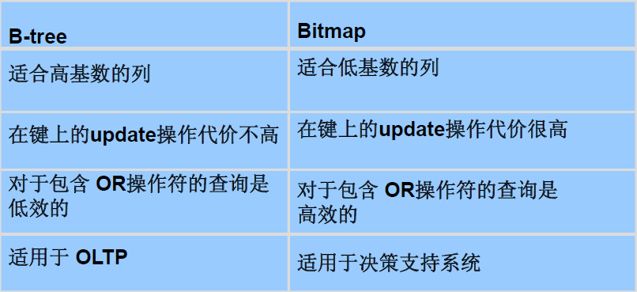
位图索引与普通索引比较
位图(Bitmap)索引与普通索引(B*Tree)具有以下几个不同点：

Slide 16
重建索引
索引的维护数据库会自动维护。
索引长时间使用后需要重建，以减少碎片与链接
重建索引的语法：
ALTER INDEX index_name REBUILD;

Slide 17
查看索引
用user_indexes和user_ind_columns系统表查看已经存在的索引
select index_name,index_type,table_name from user_indexes
where table_name='EMP';
select index_name,table_name,column_name from user_ind_columns where table_name='EMP';

Slide 18
总结
索引的作用是什么？
索引的原理
索引的类型
位图索引的优点
索引是怎么维护的

Slide 19
作业
1、简述索引的优缺点。
2、简述位图索引与标准索引相比的优点有哪些？
3、简述什么情况下应该使用反向键索引？

